Slide 1
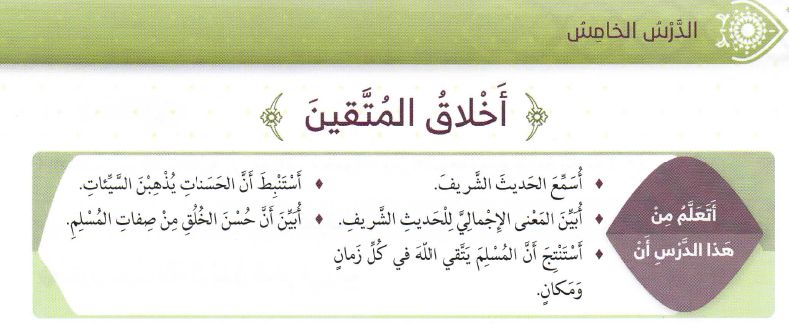

Slide 2
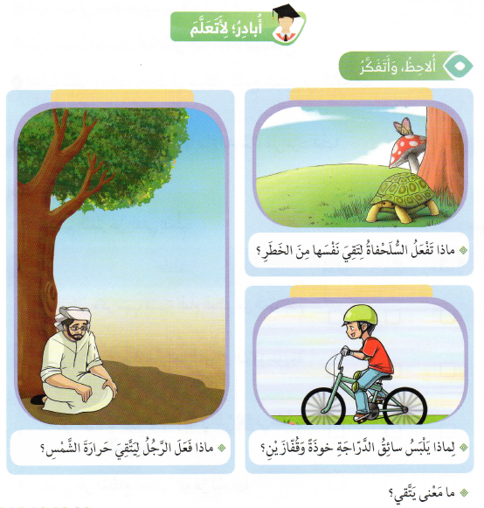

Slide 3
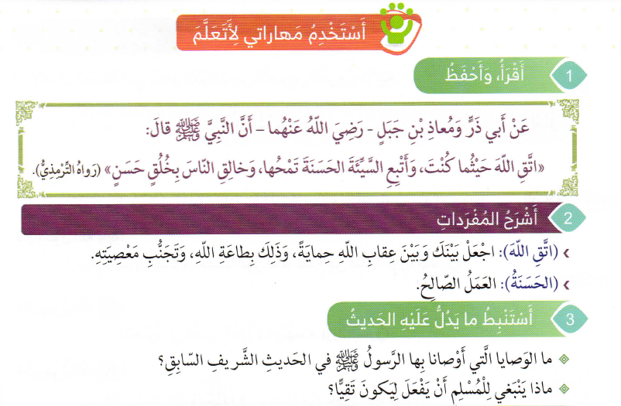

Slide 4
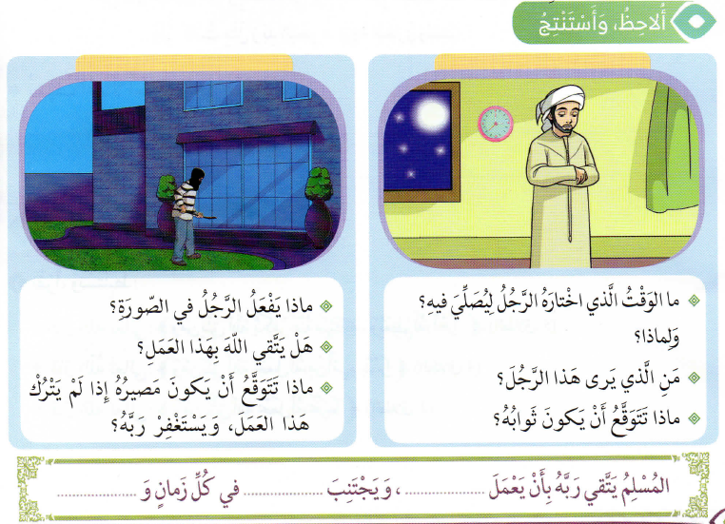
مكانٍ
المعاصي
الصّالحاتِ

Slide 5
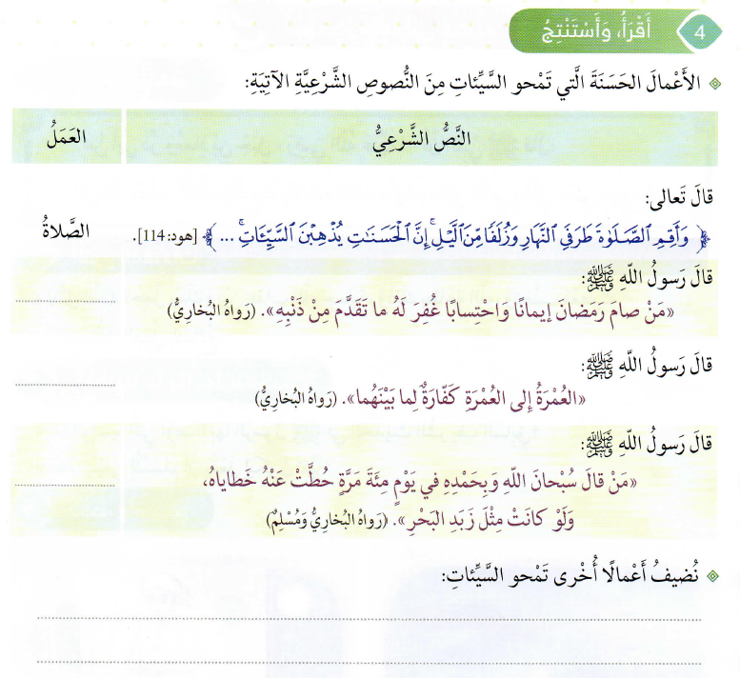
الصّومُ
العمرةُ
ذكرُ اللهِ
الصّدقةُ – برُّ الوالدينِ – كفالةُ اليتيمِ

Slide 6
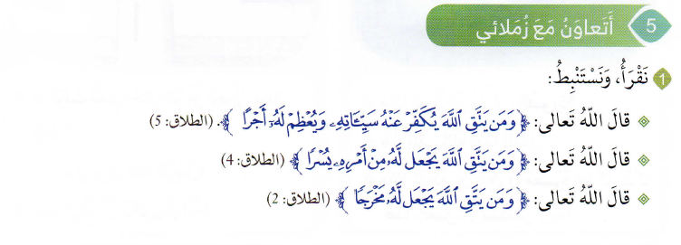

Slide 7
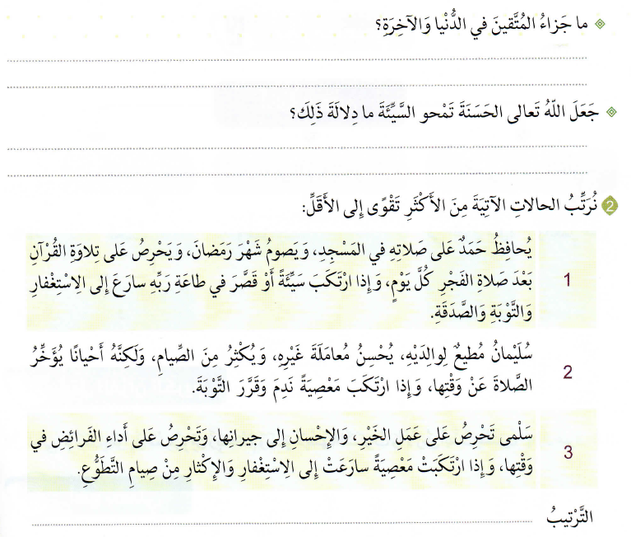
تيسيرُ الأمورِ في الدّنيا ومغفرةُ الذّنوبِ في الآخرةِ
يدّلُ على عظمِ رحمةِ اللهِ تعالى
1 – 3 - 2

Slide 8
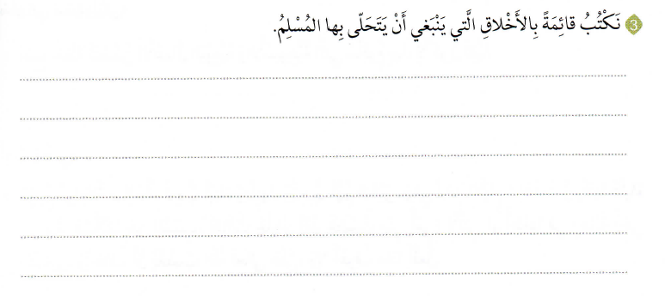
طاعةُ اللهِ
برُّ الوالدينِ
الصّدقةُ
الإحسانُ إلى الجيرانِ
الصّدقُ في القولِ والعملِ
الأمانةُ

Slide 9
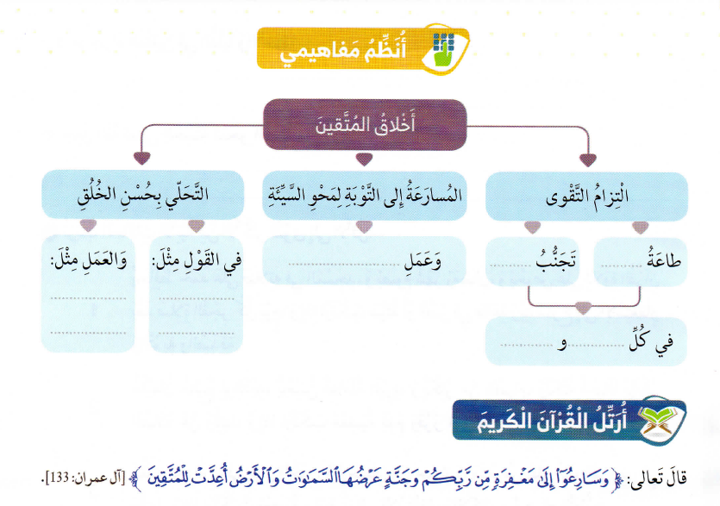
الصّالحاتِ
المعاصي
اللهِ
الصّدقةُ
السّلامُ
برُّ الوالدينِ
الصّدقُ
مكانٍ
زمانٍ

Slide 10
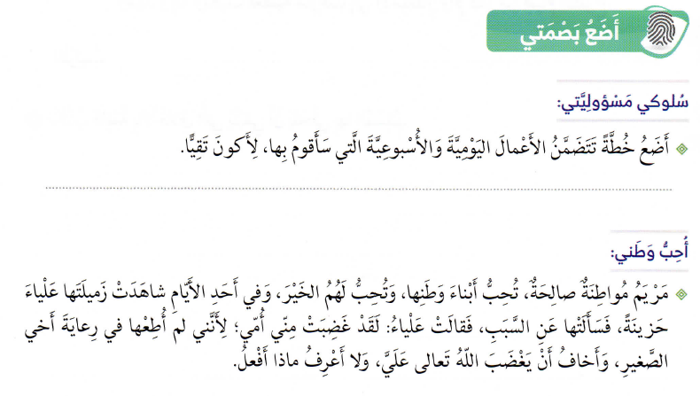
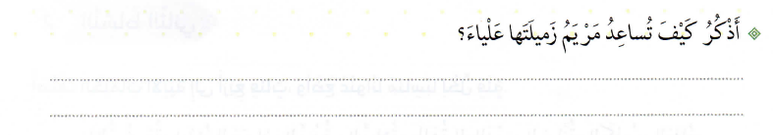
الصّلواتُ الخمسُ – تلاوةُ القرآنِ – صدقةٌ أسبوعيّةٌ
تنصحها بأنْ تعتذرَ منْ أمّها وتساعدها في رعايةِ أخيها الصّغيرِ

Slide 11
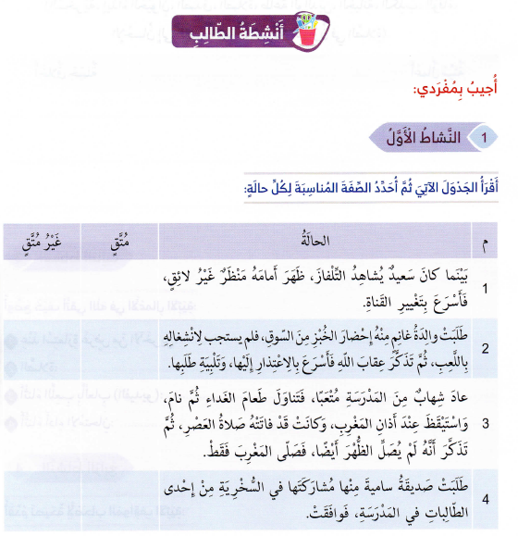
✓
✓
✓
✓

Slide 12
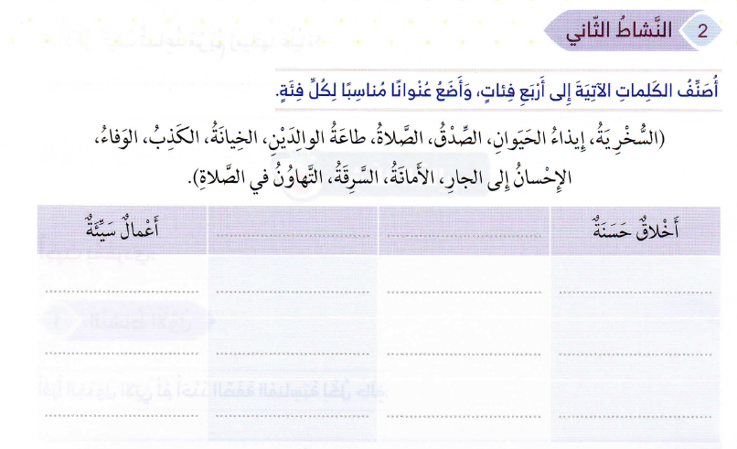
8
7
6
5
4
3
2
1
12
11
10
9
أخلاقٌ سيّئةٌ
أعمالٌ حسنةٌ
2
1
4
3
11
6
5
8
12
7
9
10

Slide 13
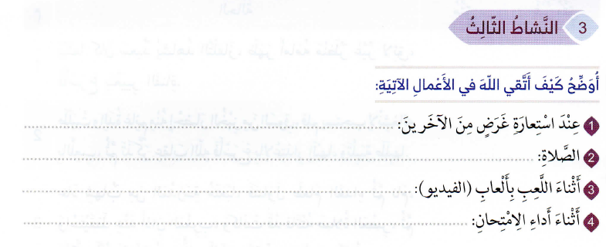
أُحافظُ عليهِ
أُصليها في وقتها
لا أضيّعُ الكثيرَ منْ وقتي
لا أغشُّ

Slide 14
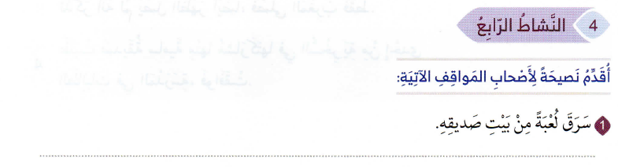
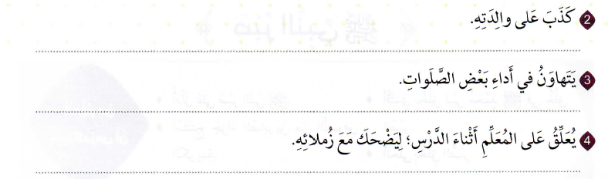
يعيدها ويعتذرُ منْ صديقهِ
يعتذرُ إليها
أوّلُ ما يحاسبُ عليهِ الصّلاةُ
يعتذرُ إليهِ

Slide 15
